Slide 1
ΠΑΙΔΙ ΚΑΙ ΔΙΑΤΡΟΦΗ

Slide 2

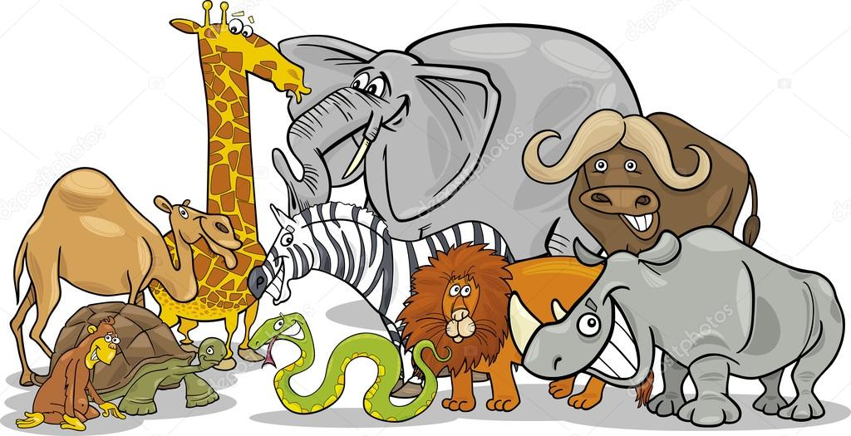
Τα τρόφιμα τα παίρνουμε:
α) από τα φυτά β) από τα ζώα

Slide 3
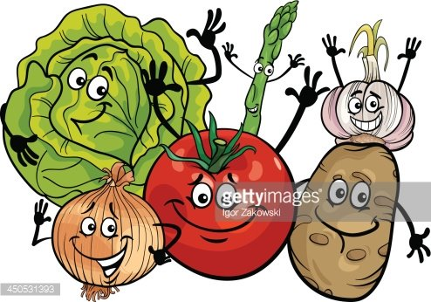
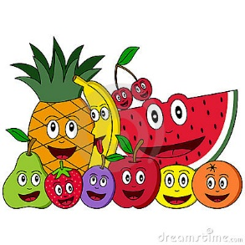
Τροφιμα που παιρνουμε από τα φυτα
ΛΑΧΑΝΙΚΑ ΦΡΟΥΤΑ

Slide 4



ΤΡΟΦΙΜΑ ΠΟΥ ΠΑΙΡΝΟΥΜΕ ΑΠΌ ΤΑ ΖΩΑ
ΚΡΕΑΣ ΨΑΡΙΑ ΑΒΓΑ

Slide 5
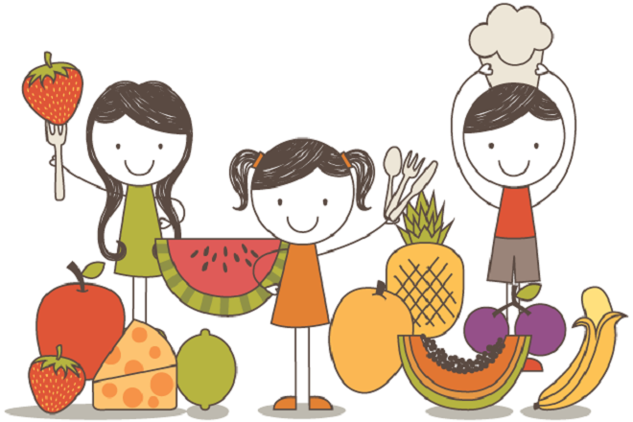
Για να είμαστε γεροί και δυνατοί,
πρέπει κάθε μέρα να τρώμε υγιεινά

Slide 6
Οι τροφές χωρίζονται σε 5 μεγάλες ομάδες.

Slide 7



Οι ομάδες αυτές είναι:
1^{η} ομάδα : Δ η μ η τ ρ ι α κ ά - Ψ ω μ ί

Slide 8


2^{η} ομάδα : Φ ρ ο ύ τ α – Λ α χ α ν ι κ ά

Slide 9

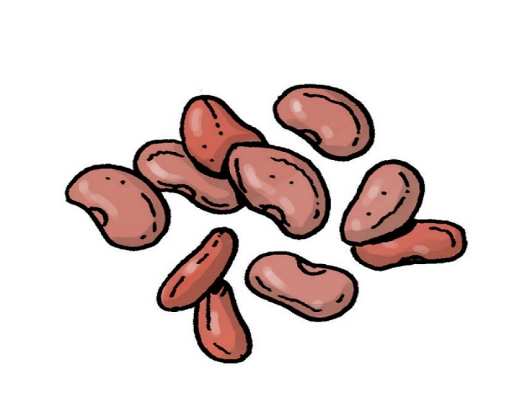

3^{η} ομάδα : Κ ρ έ α ς - Ψ ά ρ ι α - α υ γ ά - ό σ π ρ ι α – ξ η ρ ο ί κ α ρ π ο ί

Slide 10

4^{η} ομάδα : Γ α λ α κ τ ο κ ο μ ι κ ά

Slide 11
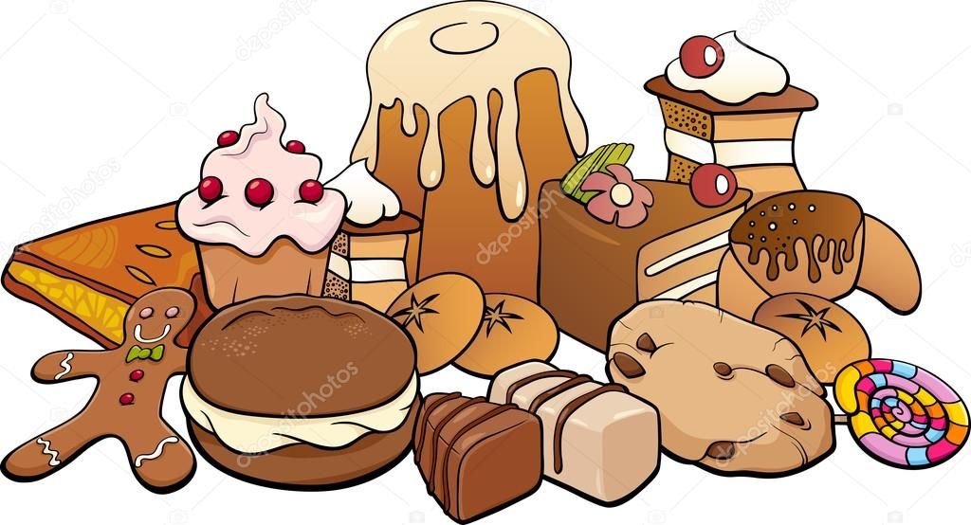
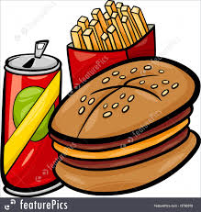
5^{η} ομάδα : λιπη – Έλαια – Γλυκά

Slide 12
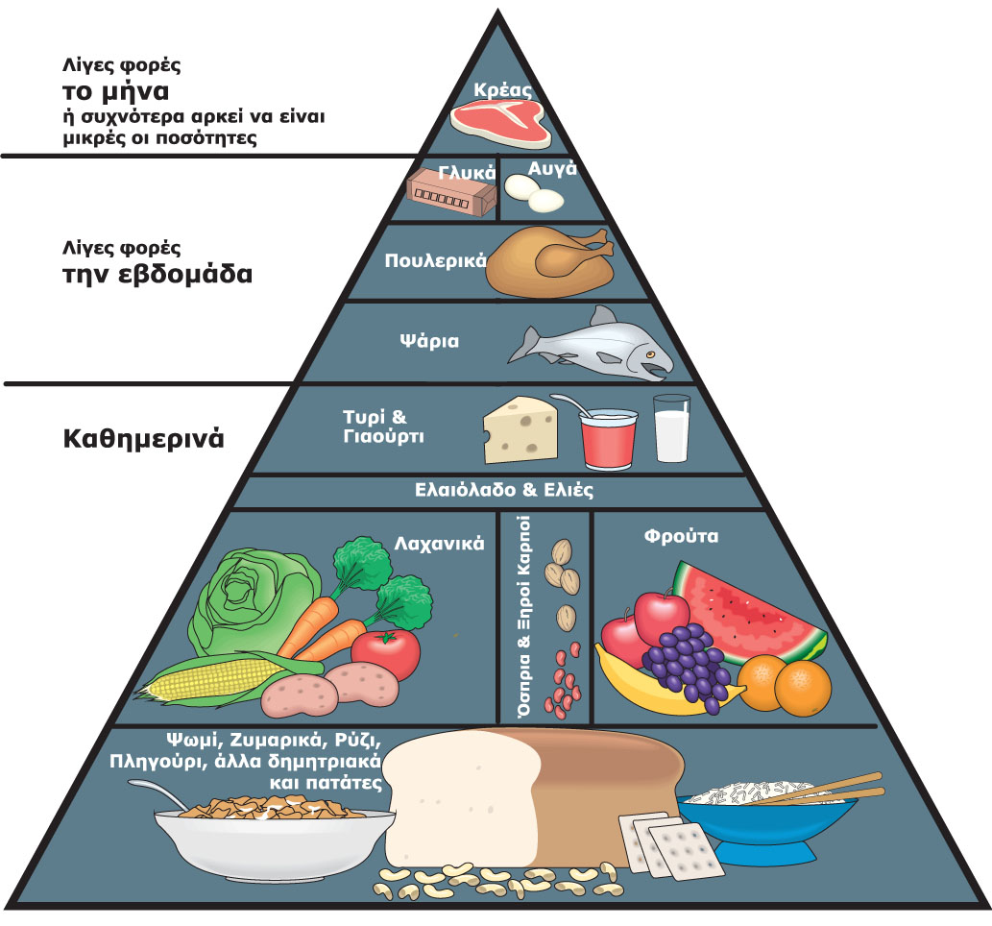


Slide 13
Τι να μην τρωμε τι να αποφευγουμε

Slide 14

-Να τρωμε μαύρο ψωμι
-Να φαγητά μαγειρεμένα από τη μαμα
-όχι αλάτι.

Slide 15
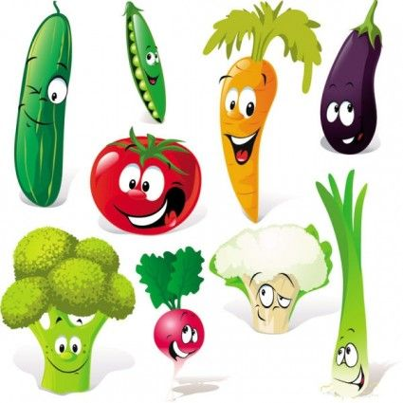
-Να πίνουμε φυσικούς χυμούς και να μην πινουμε αναψυκτικά.
-Να τρώμε περισσότερο ψάρι και λιγότερο κρέας.
-Να αποφεύγουμε τα γλυκα

Slide 16

- Να τρώμε πολλά φρούτα και λαχανικά.

Slide 17
-Να αποφεύγουμε γαριδάκια, πατατάκια, σοκολάτες, τσίχλες κ.λ.π.
-Να προτιμάμε το φαγητό του σπιτιού και όχι το «γρήγορο» φαγητό στα ταχυφαγεία (φαστ φουντ).
-Να παίρνουμε οπωσδήποτε πρωινό.

Slide 18

-Να πίνουμε αρκετό νερό την ημέρα.

Slide 19

Και μην ξεχνάμε… επιλέγω σωστά τρέφομαι καλά!

Slide 20
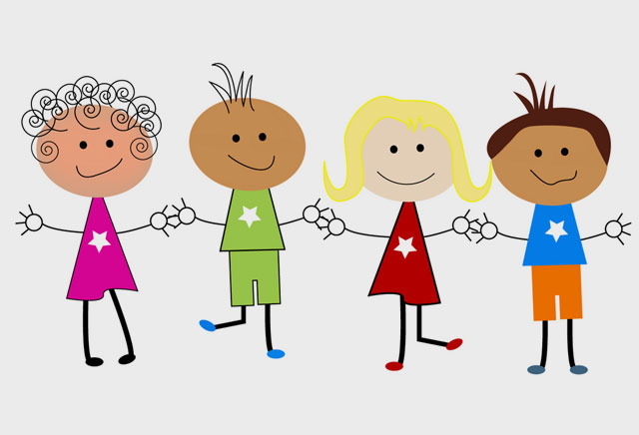
ΕΥΧΑΡΙΣΤΩ ΓΙΑ ΤΗΝ ΠΡΟΣΟΧΗ ΣΑΣ!

